Slide 1

개발과 친해지자.java
1주차 교육자료
2021.03.08
발표자 : 신희승

Slide 2
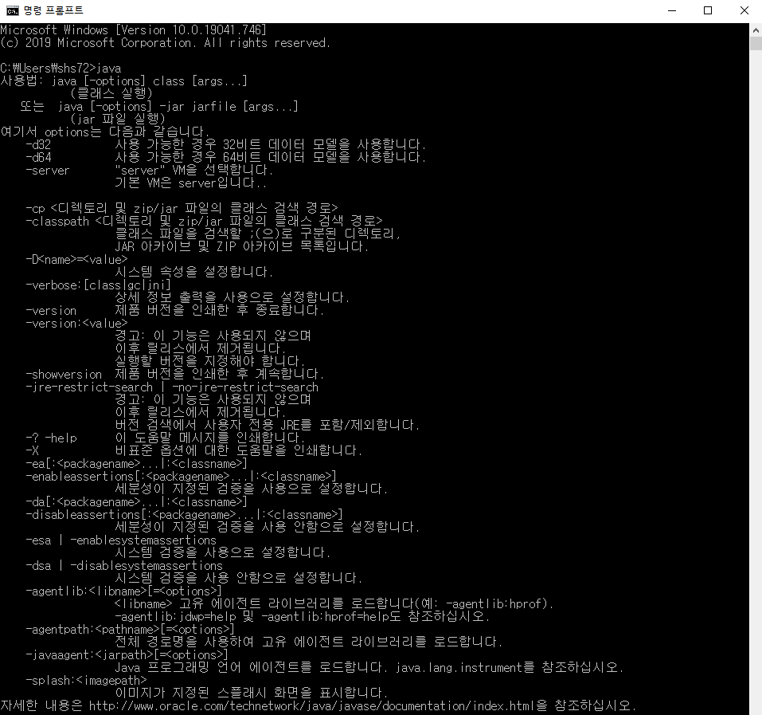
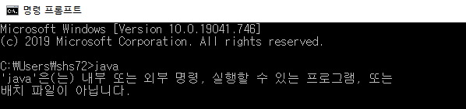
JAVA가 설치되어 있는 경우
JAVA가 설치되어 있지 않은 경우

Slide 3
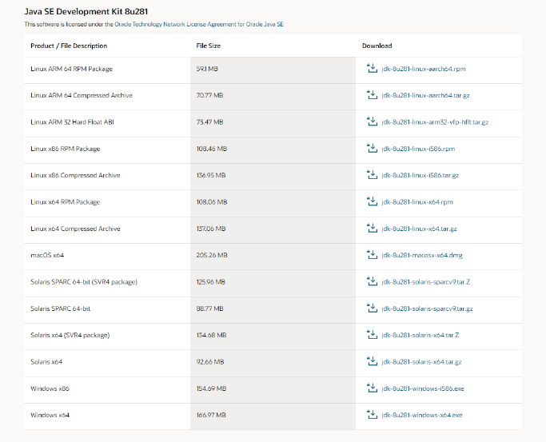
https://www.oracle.com/kr/java/technologies/javase/javase-jdk8-downloads.html
Java JDK 설치
오라클 회원가입 필요!

Slide 4
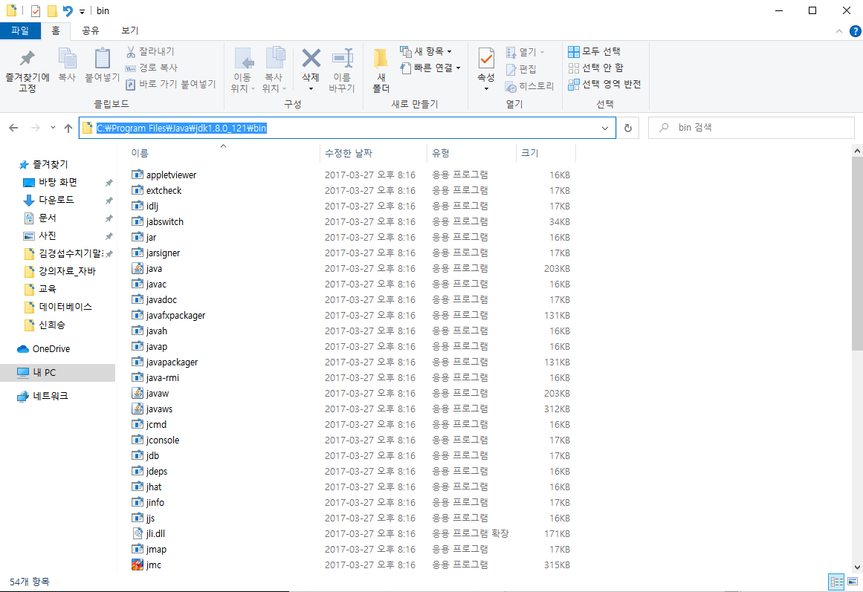
환경변수 설정

Slide 5
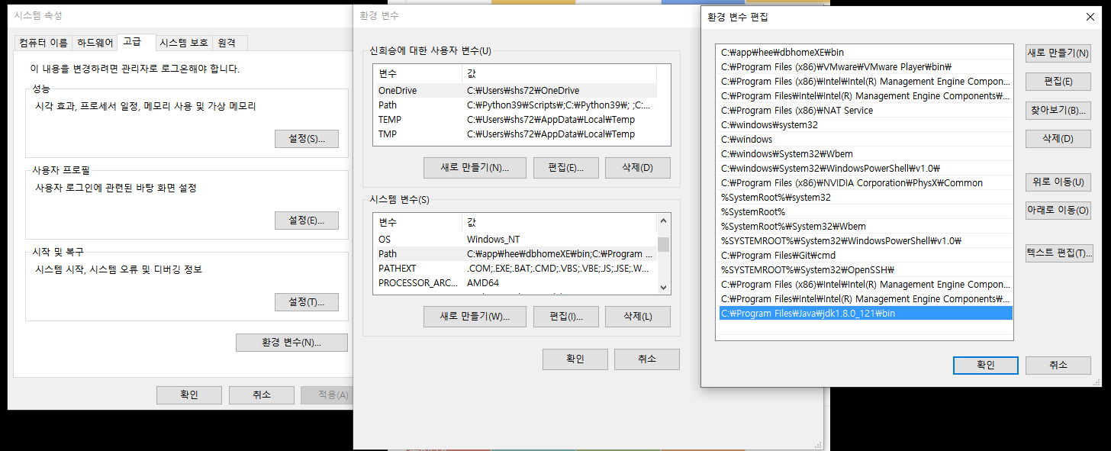
내 PC - 속성 - 고급 시스템 설정 - 고급 - 환경 변수 - 시스템변수 - path - 새로만들기 - java경로 추가
환경변수 설정

Slide 6
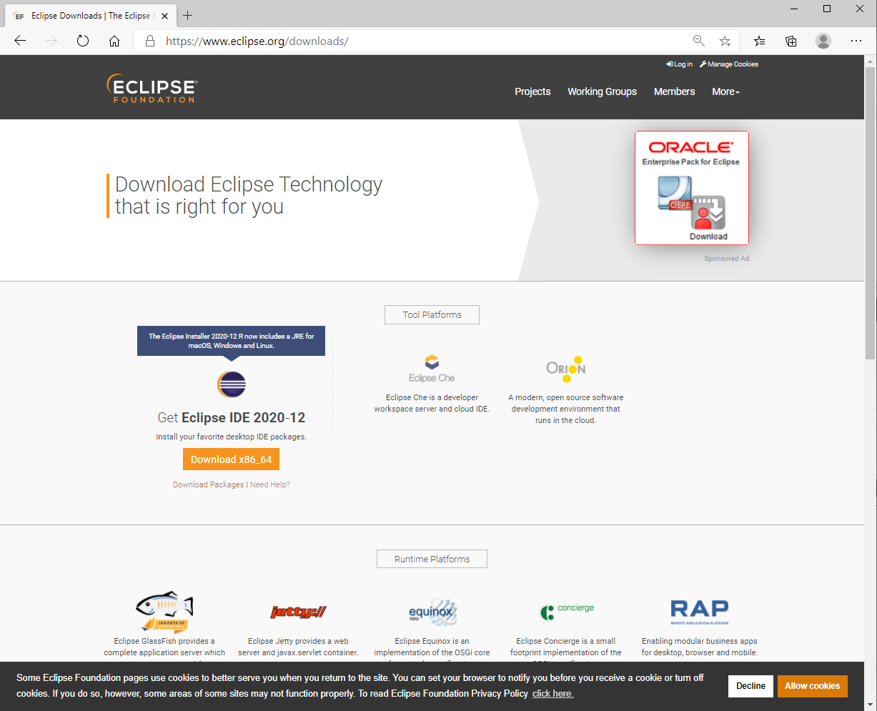
https://www.eclipse.org/downloads/
ECLIPSE 설치

Slide 7
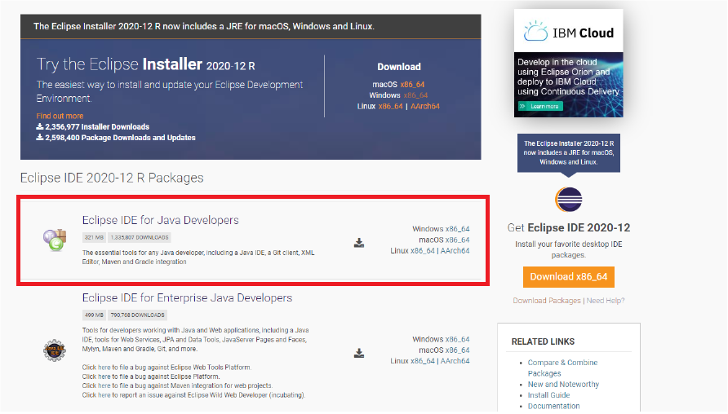
ECLIPSE 설치

Slide 8
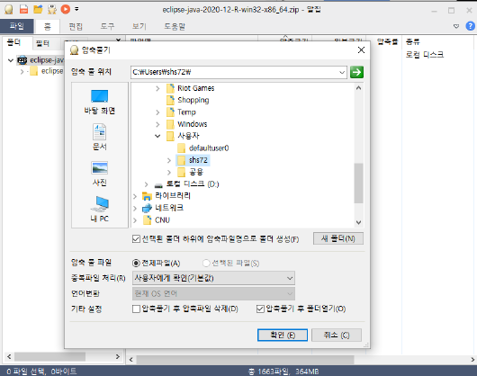
ECLIPSE 설치

Slide 9
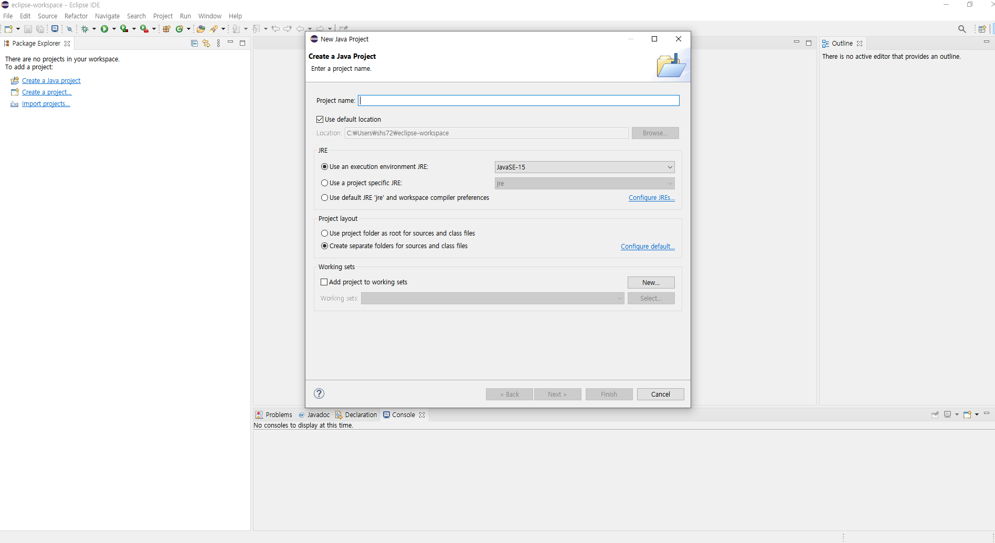
프로젝트 생성

Slide 10
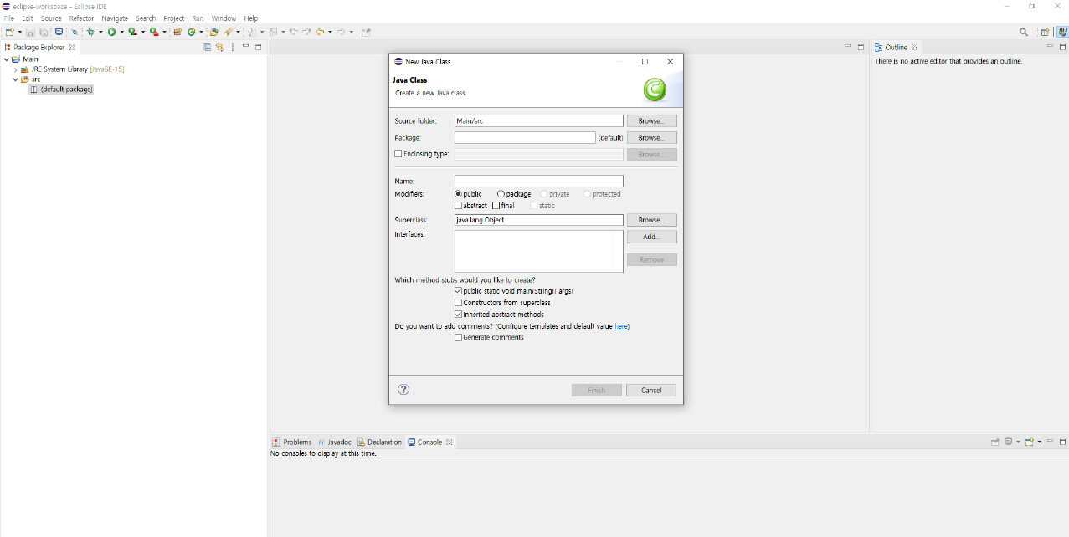
프로젝트 생성

